Slide 1

Projekt tímu
DMDEV
Nov 2025
Marketingová stratégia
Slovak Quiz
DmDEV

Slide 2
Nov 2025
Plán
01.
02.
03.
Charakteristika cieľového
zákazníka
Konkrétna marketingová
stratégia
Vizuálny promo
obsah
DmDEV

Slide 3

Nov 2025
01.
Charakteristika cieľového
zákazníka
DmDEV

Slide 4
Nov 2025
Charakteristika cieľového zákazníka
Cieľová skupina webu Slovak Quiz sú Ukrajinci rôzneho veku, ktorí potrebujú učiť sa slovenský jazyk na účely štúdia, práce, presťahovania alebo každodennej komunikácie.
Detailný profil používateľa:
Vek: 16–60 rokov (študenti, mladí ľudia, mladí odborníci,
dospelí plánujúci presťahovanie alebo prácu na Slovensku).
Úroveň znalosti jazyka: od začiatočníka po stredne
pokročilého.
Ciele: zvýšiť úroveň znalosti slovenského jazyka pre
vstup na univerzitu, získanie práce, komunikáciu v bežnom živote.
Online správanie: aktívni používatelia sociálnych sietí
(Facebook, Instagram, TikTok), často hľadajú vzdelávacie materiály na YouTube, používajú messenger (Telegram, Viber).
Motivácia: rýchlo a efektívne sa učiť slovenčinu
pomocou interaktívnych metód (testy, kvízy, hry).
DmDEV

Slide 5
Nov 2025
02.
Konkrétna marketingová
stratégia
DmDEV

Slide 6
Nov 2025
Konkrétna marketingová stratégia
Prečo je táto metóda efektívna:
1.Mladí ľudia a dospelí aktívne reagujú na krátky videoobsah a interaktívne príspevky.
2.Možnosť rýchlo zapojiť používateľov prostredníctvom mini-testov a kvízov.
3.Video a hravý obsah sa lepšie pamätá a buduje dôveru k platforme.
Hlavný kanál: sociálne siete (Instagram, TikTok, Facebook) +
YouTube
Metóda: vytváranie krátkych interaktívnych vzdelávacích
videí a príspevkov s mini-testami a kvízmi
Popis kampane:
1.Každý týždeň zverejňovať sériu krátkych videí (30–60 sekúnd) s veselými hravými cvičeniami alebo slovníkovými testami.
2.Využívať interaktívne funkcie sociálnych sietí: ankety, “choose the correct answer”, stories s úlohami.
3.Na konci videa – výzva na registráciu na webe, aby mohli absolvovať plné testy a získať prístup k prémiovému obsahu.
4.Propagácia cez cielenú reklamu: zameranie na Ukrajincov vo veku 16–60 rokov, zaujímajúcich sa o štúdium, jazyky a presťahovanie na Slovensko.
DmDEV

Slide 7
Nov 2025
03.
Vizuálny promo
obsah
DmDEV

Slide 8
Nov 2025
Vizuálny promo
obsah
Idea: interaktívny banner a krátke video pre sociálne siete.
Koncept videa:
Pozadie: jasný, moderný dizajn s ikonami slov a obrázkami, ktoré asociujú so Slovenskom.
Scenár:
1.Krátke privítanie: “Chceš sa rýchlo naučiť slovenčinu?” 2.Zobrazenie jedného interaktívneho mini-testu na obrazovke. 3.Veselé animácie pri správnej odpovedi.
4.Výzva: “Absolvuj plné testy na Slovak Quiz – zaregistruj sa a získaj prémiový obsah!Hudba: veselá, dynamická, motivujúca.
Formáty: vertikálne video (pre TikTok a Instagram Reels),
štvorcové alebo horizontálne – pre Facebook a YouTube.
Koncept banneru/príspevku:
1.Nadpis: “Uč sa slovenčinu
zábavne a rýchlo!”
2.Krátky opis: “Testy, hry a video lekcie pre Ukrajincov. Začni teraz!”
3.Tlačidlo: “Registrácia / Vyskúšať zadarmo”
4.Vizuálne prvky: jasné ikony slov, slovenská vlajka, animované prvky, ktoré upútajú pozornosť
DmDEV

Slide 9


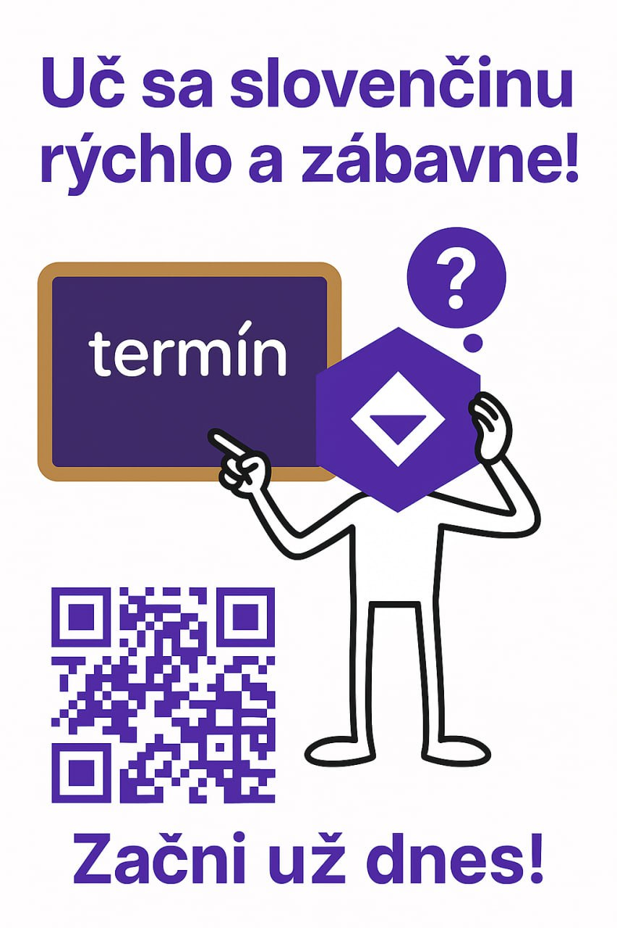
Nov 2025
Vizuálny promo
obsah
DmDEV

